Slide 1

Pemrograman Kompetitif
Semester 6
Pima Hani Safitri, S.Kom., M.Kom.

Slide 2
Dosen Pengampu
Kode Dosen PHS
Nama Dosen Pima Hani Safitri, S.Kom., M.Kom.
Ruangan Dosen Lantai G, G13
Kontak Dosen 085236699663 (wa) pimahanisafitri (discord)
Email pimahanisafitri@ittelkom-sby.ac.id / phanisafitri@telkomuniversity.ac.id

Slide 3
Deskripsi Mata Kuliah
Pada pemrograman kompetitif, mahasiswa akan berlatih menyelesaikan problem menggunakan code. Problem yang dipecahkan bervariasi mulai dari simple problem seperti sorting, searching, arithmatical problem, sampai dynamic programming dan graph.

Slide 4
Target Perkuliahan
Mengidentifikasi jenis persoalan dalam pemrograman kompetitif
Menerapkan prinsip dalam struktur data dan library
Mengidentifikasi paradigma problem solving dalam memecahkan persoalan
Menerapkan prinsip graph dalam menyelesaikan problem
Mengidentifikasi persoalan matematis dan menerapkan penyelesaiannya
Mengimplementasikan penyelesaian untuk problem manipulasi string
Menyelesaikan problem geometri menggunakan program

Slide 5
Rencana Silabus
PERTEMUAN | MATERI
MINGGU 1 | Pengantar Pemrograman Kompetitif
MINGGU 2 | Struct and library
MINGGU 3 | Complete Search, Divide and conquer, Greedy, Dynamic Programming
MINGGU 4 | Kompetisi 1
MINGGU 5 | Graph Problem
MINGGU 6 | DFS, BFS
MINGGU 7 | Kruskal’s, Djikstra's, Bellman Ford's, Floyd Warshall's
MINGGU 8 | 3 Days Marathon

Slide 6
Rencana Silabus
PERTEMUAN | MATERI
MINGGU 9 | Mathematics Problems
MINGGU 10 | String Problems
MINGGU 11 | Kompetisi 2
MINGGU 12 | Kompetisi 3
MINGGU 13 | Geometri Problems
MINGGU 14 | Graham's Scan, Intersection Problem, Divide and Conquer revisited
MINGGU 15 | Review
MINGGU 16 | 5 Days Marathon

Slide 7
Kontrak Kuliah
Hadir tepat waktu, apabila terlambat datang / mengikuti zoom diwajibkan izin kepada dosen pengampu.
Kompetisi offsite tidak boleh dibawa kelas. Kompetisi onsite tidak boleh dibawa pulang.
Boleh minum, tidak boleh makan.
Tidak menerima segala bentuk plagiarisme. Plagiarisme == E
Kompetisi dilakukan secara fair dan sportif
Kontrak kuliah disepakati antara dosen dan mahasiswa.

Slide 8
Kontrak Kuliah
3 Days Marathon 25%
5 Days Marathon 35%
Kompetisi 1,2,3 30%
Weekly Competitions 10%
Proses / Keaktifan +++%

Slide 9
Software dan Referensi
HackerRanks
Bahasa Pemrograman:
C
C++
C#

Slide 10
Pemrograman Kompetitf
Minggu 1

Slide 11
Definisi Pemrograman Kompetitif
Pemrograman Kompetitif merupakan sebuah salah satu mind sport yang menuntut kemampuan berpikir komputasi, programming, logika, matematika, serta kreativitas
Goals: menemukan algoritma penyelesaian masalah yang paling efektif dan efisien
Kriteria lolos kompetisi:
Masalah dan perkembangannya terselesaikan
Estimasi waktu penyelesaian
Berat/memori algoritma yang digunakan

Slide 12
Definisi Pemrograman Kompetitif
Ha yang harus dikuasai adalah desain algoritma dan implementasi algoritma
Mata kuliah panunjang:
Algorima dan Pemrograman
Algoritma dan Struktur Data
Perancangan dan Analisis Algoritma
(semua, hehe)

Slide 13
Kompetisi Pemrograman
Hackathon
Gemastik
Hackfest
Toyota Funcode
International Collegiate Programming Contest (ICPC)
The Game Development World Championship: GDWC 2023
Comfest
CodeForce
Olimpiade Pemrograman di segala strata pendidikan
Dkk dll

Slide 14
Tips dan Triks Berkompetisi
Pilih anggota yang tepat
Memilih Bahasa yang tepat
Jika berkelompok, bagi sesuai keahlian, atau
Kerjakan yang bisa dikerjakan dahulu
Kerjakan dengan pemikiran yang paliiiiing sederhana
Coba untuk setiap masalah (sampai yang paling nyeleneh)
Kurangi looping, karena
Big O diperhatikan

Slide 15
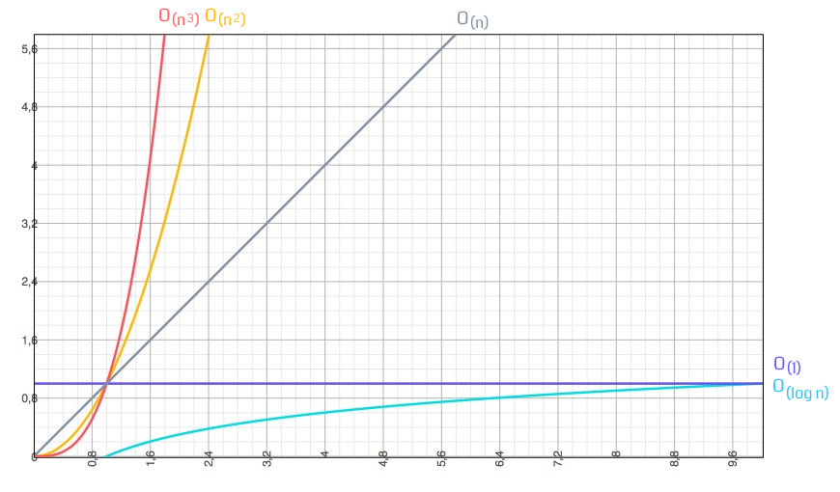
Grafik Big O

Slide 16
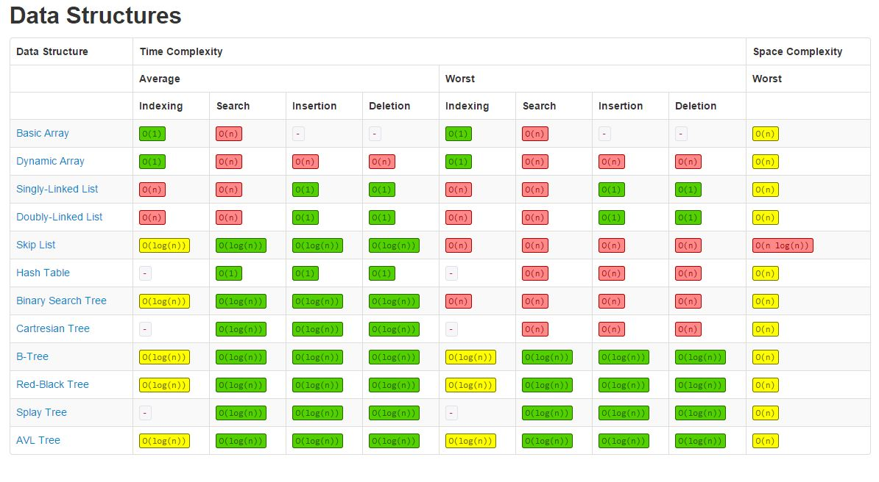
Grafik Big O

Slide 17
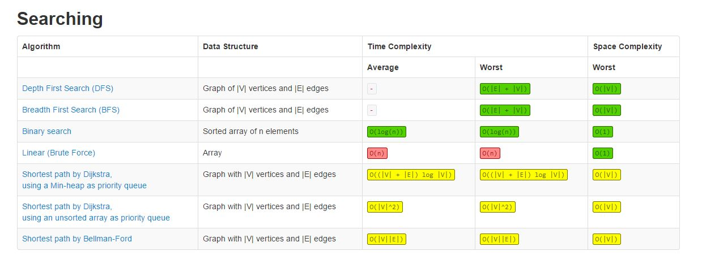
Grafik Big O

Slide 18
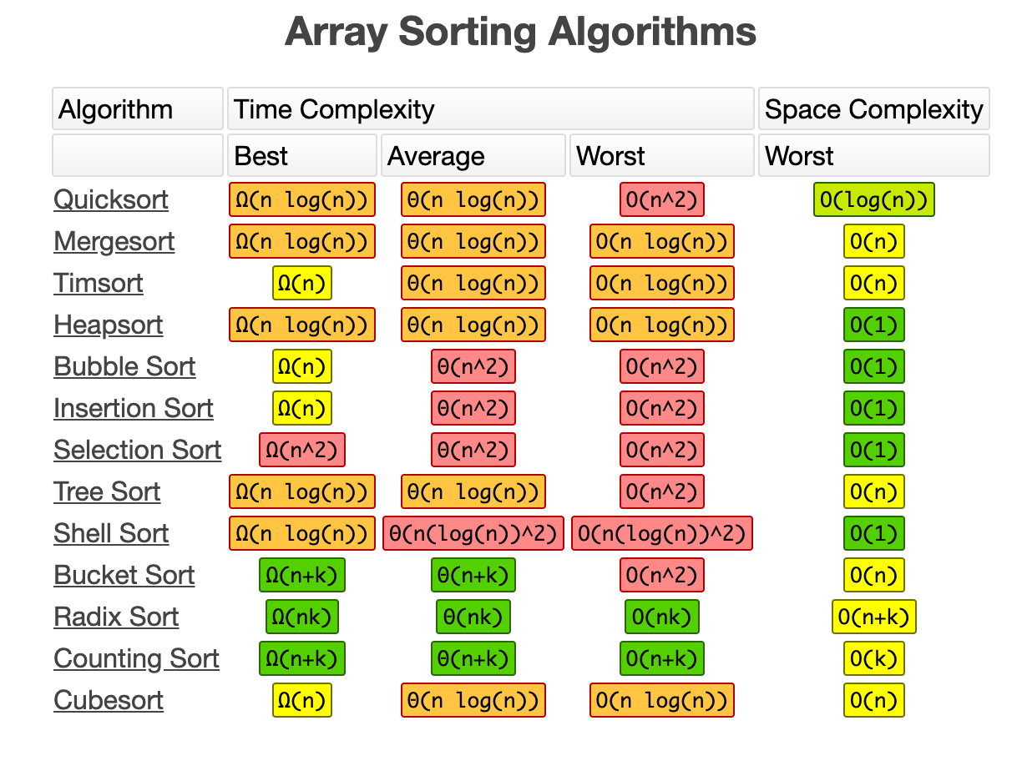
Grafik Big O

Slide 19
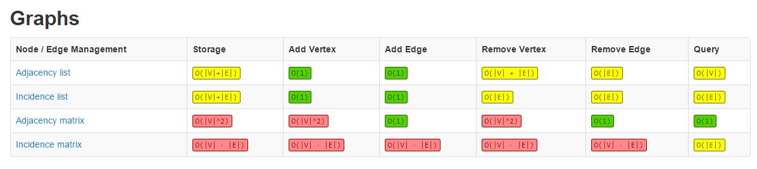
Grafik Big O

Slide 20
Ad-Hoc Programming
Ad-hoc programming means writing code in an unplanned way and for a particular purpose only
The Ad Hoc problems are problems that cannot be classified anywhere else in the categories with well-studied solutions since each problem description and its corresponding solution are unique
Poinnya:
Tidak ada batasan pengetahuan
Terspesifik/fokus pada masalah
Cepat lebih baik daripada hebat

Slide 21
Referensi
https://www.geeksforgeeks.org/what-are-ad-hoc-problems-in-competitive-programming/
https://www.hackerearth.com/practice/notes/big-o-cheatsheet-series-data-structures-and-algorithms-with-thier-complexities-1/
https://kotakode.com/blogs/2698/Referensi-Belajar-Competitive-Programming
Santoso, Joseph. 2021. Pemrograman Kompetitif. Semarang: Yayasan Prima Agus Teknik
Gozali, William, dkk. Pemrograman Kompetitif Dasar

Slide 22

1
Terima Kasih
Apakah ada yang ditanyakan? PHS

Slide 23

Thanks!
Do you have any questions?
youremail@freepik.com
+91 620 421 838
yourcompany.com
Please keep this slide for attribution.

